Slide 1
Spring 4강
데이터융합SW과
노을

Slide 2
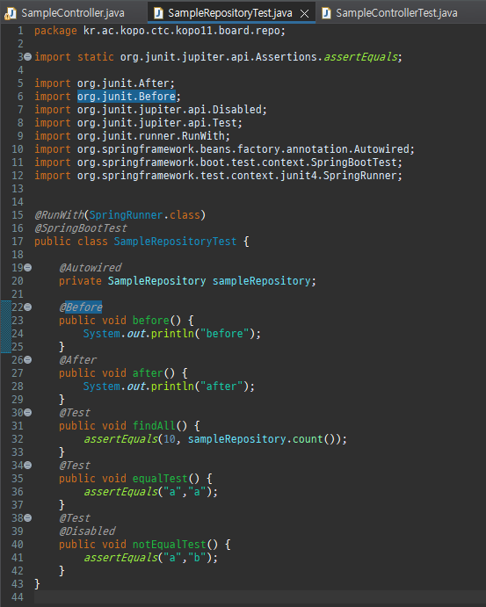
Test 추가
src/text/java -> SampleRepositoryTest
@Autowired 싱글톤패턴으로 스프링의 의존성 주입(Dependency Injection) 기능을 활성화
@Autowired 주석은 주로 필드, 생성자, Setter 메서드 등에 사용
@Before는 JUnit과 같은 테스트 프레임워크에서 사용되는 어노테이션 중 하나입니다. 이 어노테이션은 테스트 메서드가 실행되기 전에 특정한 동작을 수행하도록 지정할 때 사용
@Before 어노테이션을 사용하여 메서드를 선언할 때, 해당 메서드는 테스트 메서드보다 먼저 실행
@Disabled는 해당 테스트 메서드나 테스트 클래스를 비활성화하고 실행에서 제외할 때 사용

Slide 3
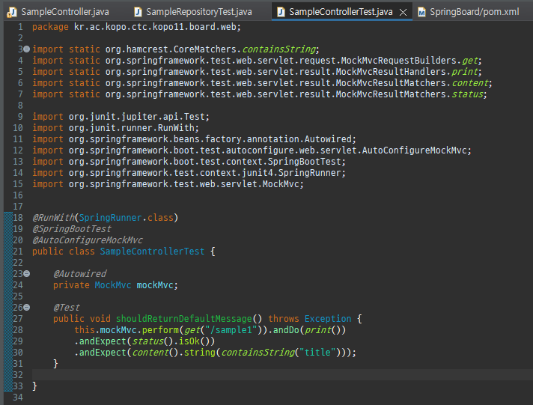
MVC Test 추가
src/text/java -> SampleControllerTest
@RunWith는 단위 테스트 프레임워크로, 소프트웨어의 각 부분을 개별적으로 테스트하여 코드의 품질을 개선하는 데 도움
@RunWith 애노테이션은 JUnit에서 테스트 클래스의 실행 방식을 지정하는 데 사용
@AutoConfigureMockMVC는 MockMvc를 자동으로 구성하고 주입하여 통합 테스트 시나리오에서 웹 애플리케이션의 API를 테스트하는 데 도움
sample1에 대한 연결 테스트 진행

Slide 4
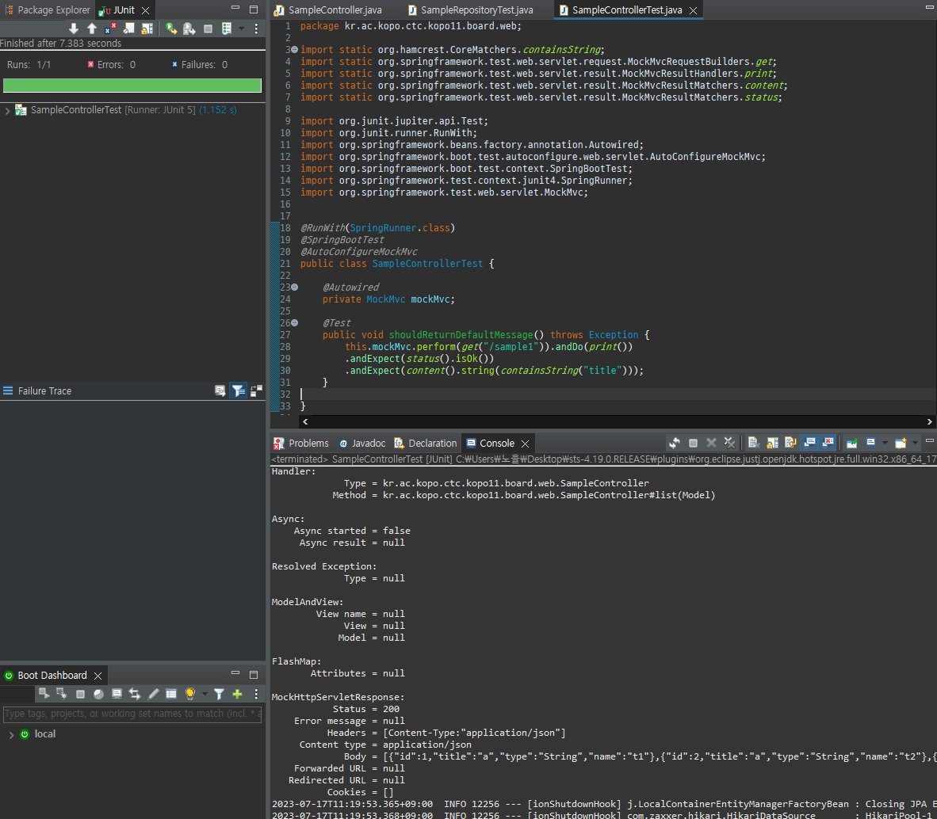
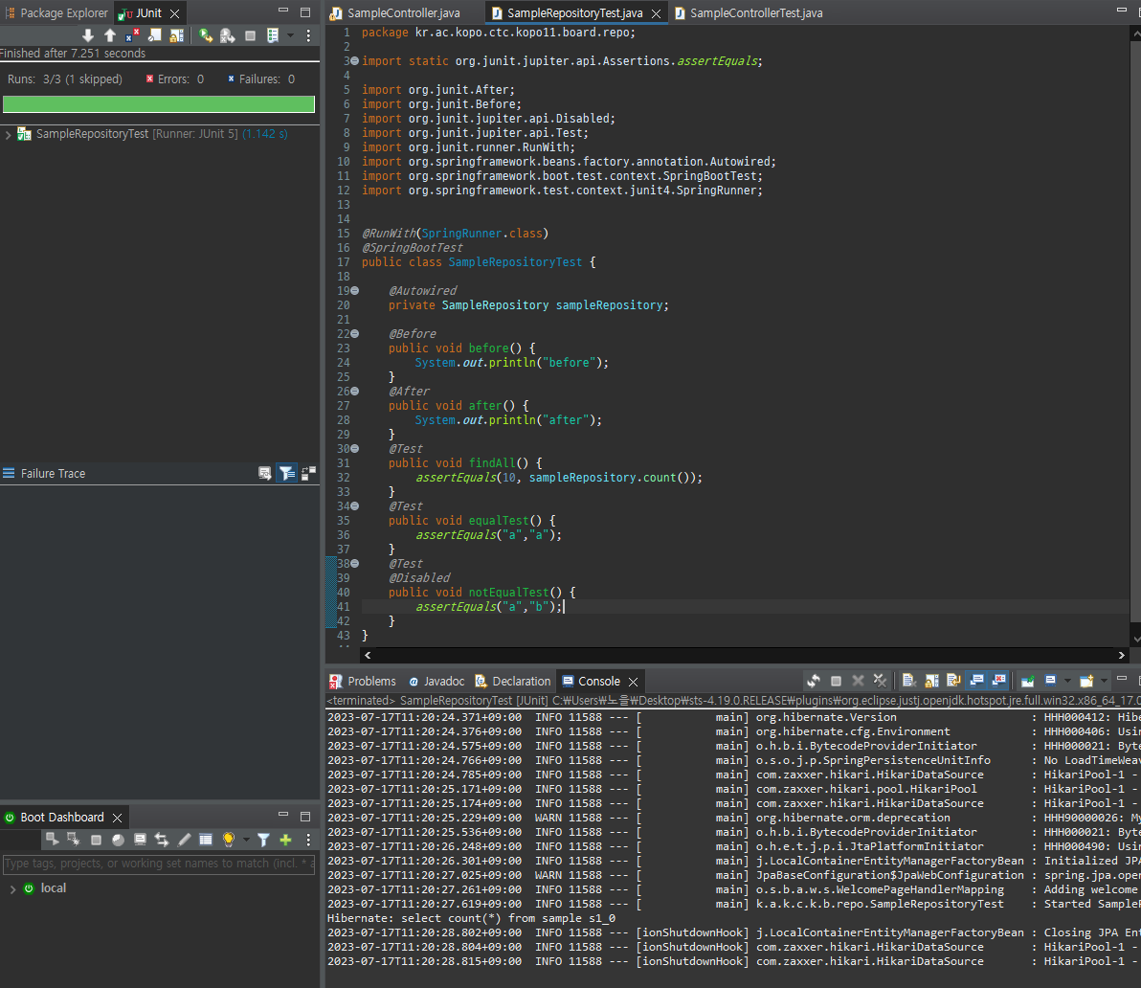
SampleControllerTest
sample1연결 JUnit Test 통과 확인
SampleRepositoryTest
JUnit Test 통과 확인

Slide 5
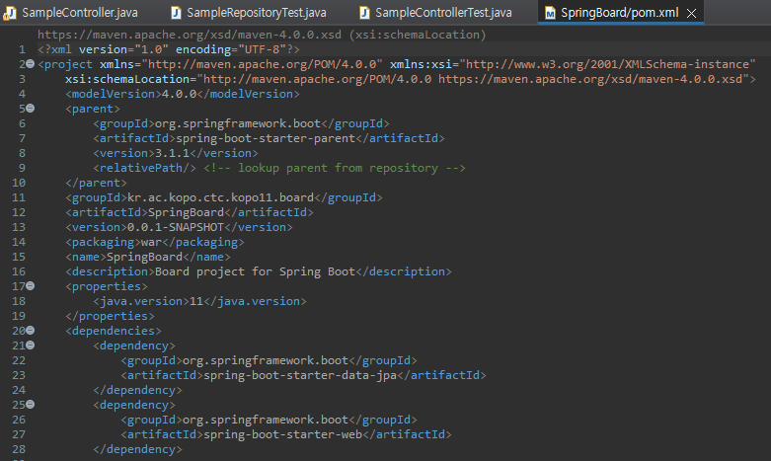
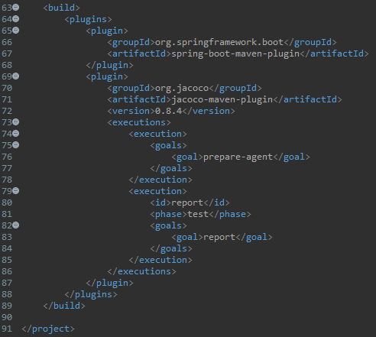
pom.xml plugin 추가
project / build / plugins 아래
jacoco ~ 부분 추가

Slide 6
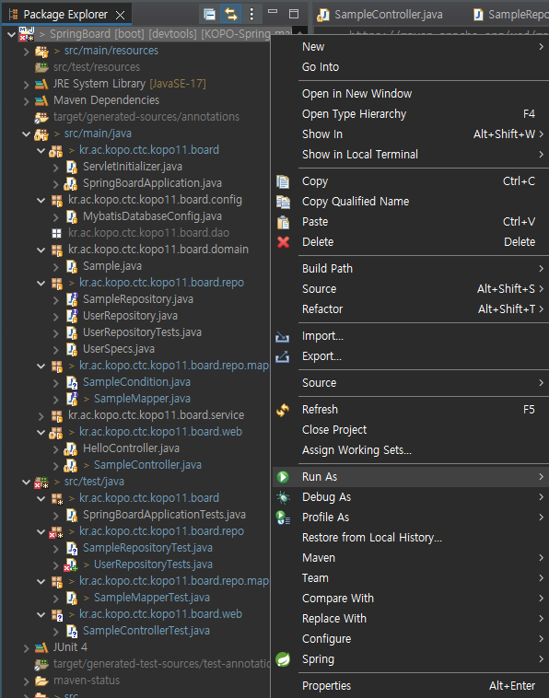
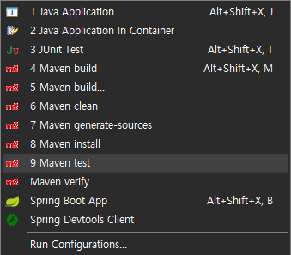
기능 오류 발생으로 버전 수정
JAVA 버전 17 -> 11로 down
JUnit 4버전 -> 5로 up
project 우클릭 -> Run As -> Maven Test 클릭

Slide 7
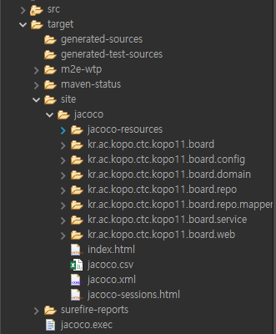
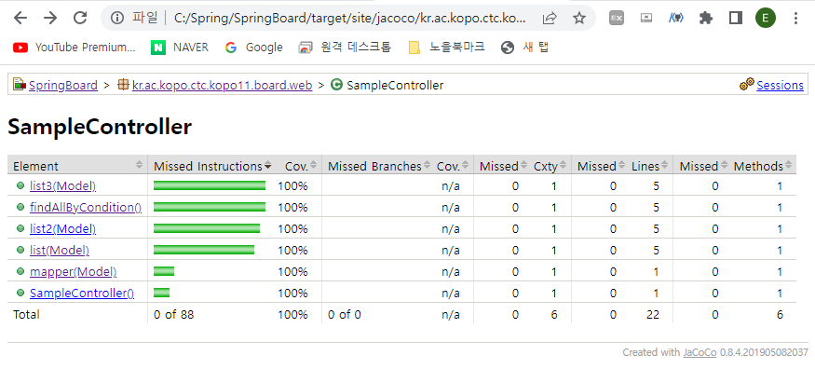
target 폴더 하위
site -> jacoco 생성 확인
jacoco 하위 board.web -> index.html 폴더경로를 통해 접속하여 확인한 JUnit Test 웹 화면 출력 모습
Web Test 100% 통과를 확인 하였다.

Slide 8
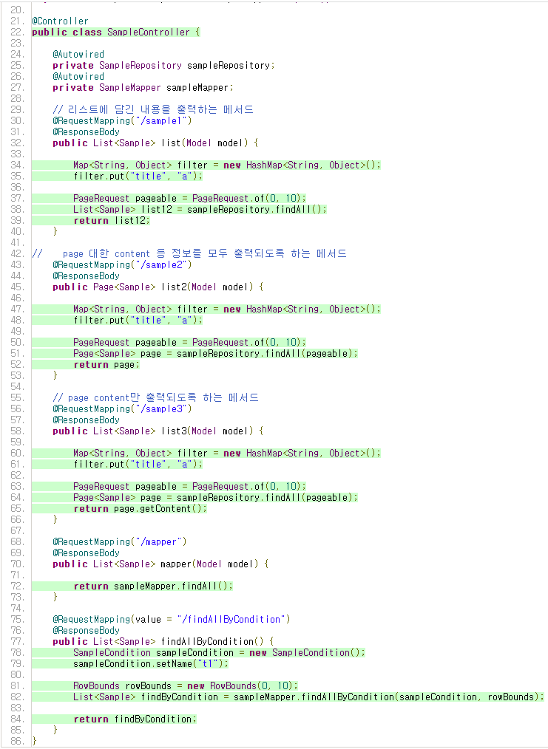
경로를 타고 들어가서 확인 할 수 있는 Test 통과 메서드 모습
sample1, sample2, sample3, mapper, findAllByCondition
모두 확인 가능

